Slide 1
Remote work
Year 7: term 4
Los profesores

Slide 2

Vocabulario:
Copy the Spanish vocabulary and translate into English:
Los nombres
de asignaturas
Los verbos
Los adjetivos
Inglés
Música
Francés
español
Matemáticas
Ciencias
Arte
Tecnología
Religión
Historia
Geografía
Educación física
Interesante
Aburrido
Emocionante
Divertido
Fácil
Difícil
Útil
relajante
Estudio
Estudias
Estudiamos
Me gusta
Me encanta
No me gusta nada
No me gusta
odio

Slide 3
Translate the sentences:
I love Math and Geography because they are interesting, but I don’t like
English because it’s boring.
2. I like Art and Music, but my friend Lola likes PE.
3. On Mondays I study Math, English, Art and Religions.
4. On weekends I don’t study.
5. On Tuesdays I study Spanish, and I love it because it’s easy.

Slide 4
Check your answers:
Me encantan matemáticas y geografía porque son interesantes pero no
me gusta Inglés porque es aburrido.
2. Me gustan dibujo y música pero a mi amiga Lola le gusta educación física.
Los lunes studio matemáticas, Inglés, arte y religion.
Los fines de semana no studio.
Los martes studio español y me encanta porque es fácil.

Slide 5
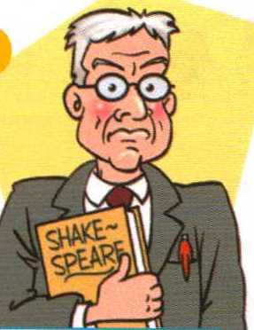
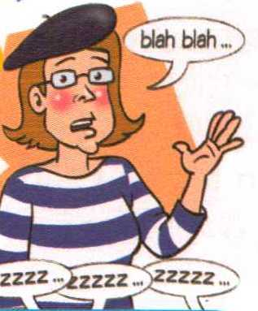
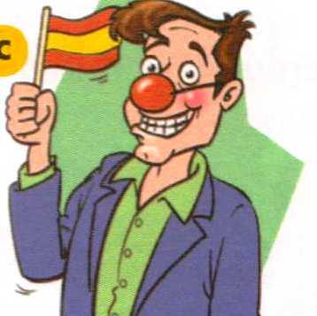
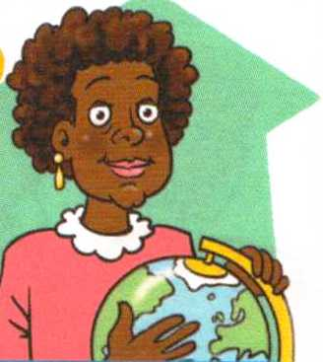

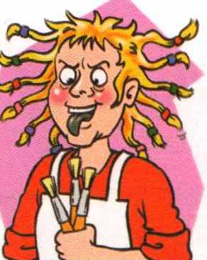
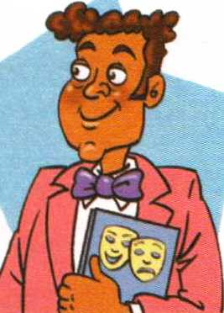
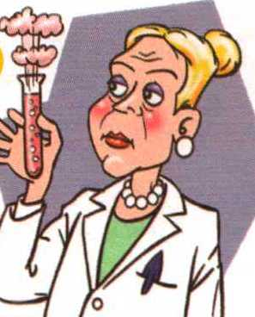
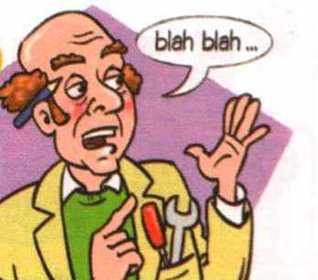
es severo
es aburrida
es divertido
es simpática
es antipático
es mala
es bueno
es interesante
es inteligente
1. Listen and repeat.
2. Copy the vocabulary in your book and translate into English.

Slide 6
a
b
c
f
e
instructions
es severo
es aburrida
es divertido
es simpática
es antipático
g
h
i
j
es mala
es bueno
es interesante
es inteligente
Listen and write the letter:
1.
2.
3.
4.
5.
6.
Listening

Slide 7
Check your answers:
j
g
e
f
c

Slide 8
Adjetivos
Adjectives in Spanish have masculine and feminine forms.
What do you notice about the following sets of adjectives?
Masculine | Feminine
divertido | divertida
severo | severa
simpático | simpática
aburrido | aburrida
buen o | buen a
mal o | mal a
antipátic o | antipátic a
What about these ones?
Masculine | Feminine
inteligente | inteligente
interesant e | interesant e
Rule:
Adjectives ending in -o in the masculine singular form (bueno) change to –a in the feminine singular form (buena).
Adjectives ending in any other letter never change in the singular form.

Slide 9
Translate the adjective
Copy and complete any 6 sentences in your book.
1) El profesor de inglés es severo
strict
2) El profesor de tecnología es aburrido
boring
3) La profesora de geografía es simpática
friendly
friendly
4) El profesor de teatro es simpático
5) La profesora de música es divertida
fun
6) La profesora de ciencias es severa
strict
7) La profesora de francés es aburrida
boring
8) El profesor de religión es antipático
unfriendly
9) La profesora de dibujo es antipática
unfriendly
10) El profesor de español es divertido
fun

Slide 10
Check your answers:
1) El profesor de inglés es severo
2) El profesor de tecnología es aburrido
3) La profesora de geografía es simpática
4) El profesor de teatro es simpático
5) La profesora de música es divertida
6) La profesora de ciencias es severa
7) La profesora de francés es aburrida
8) El profesor de religión es antipático
9) La profesora de dibujo es antipática
10) El profesor de español es divertido

Slide 11
Adjectives → plural
Rule to make adjectives plural:
add –s if the adjective ends in a vowel (a,e,i,o,u)
or add –es if the adjective ends in a consonant.
e.g.
severo____
símpatica____
interesante____
útil____
s
s
s
es

Slide 12
La personalidad
Copy any 15 adjectives and guess what their meanings are in English (must include the ones in bold).
divertido/a -
aburrido/a -
simpático/a -
antipático/a -
tímido/a -
generoso/a -
ambicioso/a -
famoso/a -
modesto/a -
severo/a -
bueno/a -
negativo/a -
positivo/a -
Tolerante -
Arrogante -
Ignorante -
Inocente -
Respetable
Paciente -
Honorable -
Importante –
Fascinante –
Cruel - pesimista
Brutal - optimista
feliz

Slide 13
La personalidad
Check your answers
divertido/a -fun
aburrido/a - boring
simpático/a - friendly
antipático/a - unfriendly
tímido/a - timid
generoso/a - generous
ambicioso/a - ambitious
famoso/a - famous
modesto/a - modest
severo/a - strict
bueno/a - good
negativo/a - negative
positivo/a - positive
Tolerante - tolerant
Arrogante - arrogant
Ignorante - ignorant
Inocente - innocent
Respetable - respectable
Paciente - patient
Honorable - honorable
Importante - important
Fascinante - fascinating
Cruel - cruel pesimista pesimis
Brutal - brutal optimistaoptimistic
feliz happy

Slide 14
Writing
Write a small paragraph and include:
What subjects do you study every day
What subjects do you like/love/don’t like…
Describe some of your teachers.
Did you revise the agreement?
Include a negative sentence
Write a sentences about anyone else
Did you check the spelling?

